Slide 1

ICT LITERACY Program Studi Informatika SESI 10 – E-Business, E-Commerce, & E-Goverment
Cian Ramadhona Hassolthine, S.Kom., M.Kom

Slide 2

E-Business
E-Bisnis atau Electronic bisnis ialah kegiatan bisnis yang dilakukan secara otomatis serta semiotomatis yang dilakukan dengan menggunakan teknologi elektronik.
E-business memungkinkan suatu perusahaan untuk dapat berhubungan dengan sistem pemrosesan data internal maupun eksternal secara lebih efisien serta fleksibel.
E-business juga banyak dipakai untuk berhubungan dengan suplier serta mitra bisnis perusahaan, serta memenuhi permintaan maupun melayani kepuasan pelanggan secara lebih baik.

Slide 3




Definisi E-Business
Menurut Lou Gerstner :
Aktivitas yang berkaitan secara langsung maupun tidak langsung dengan proses pertukaran barang dan/atau jasa dengan memanfaatkan internet sebagai media komunikasi, transaksi dan salah satu aplikasi teknologi internet yang merambah dunia bisnis internal, melingkupi sistem, pendidikan pelanggan, pengembangan produk, dan pengembangan usaha.
Menurut Mohan Sawhney :
“The use of electronic networks and associated technologies to enable, improve, enhance, transform, or invent a business process or business system to create superior value for current or potential customers”
Menurut IBM (www.ibm.com/e-business) :
“The transformation of key business processes through the use of Internet technologies”.

Slide 4


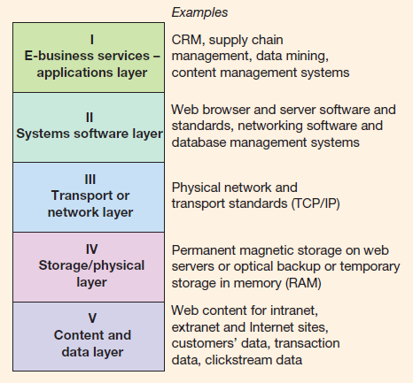
E-Business Architecture
A-Five Layer Model of e-Business Infrastructure

Slide 5
Jenis-jenis E-Business
Consumer To Consumer (C2C)
Sistem komunikasi serta transaksi bisnis antar konsumen untuk dapat memenuhi
kebutuhan tertentu pada saat tertentu.
B2B (Business to Business)
Sistem komunikasi antara bisnis antar pelaku bisnis atau transaksi secara elektronik antar perusahaan yang dilakukan secara rutin serta dalam kapasitas produk yang besar.
B2C (Business to Consumers)
Sistem komunikasi bisnis antar pelaku bisnis dengan konsumen untuk dapat memenuhi kebutuhan tertentu pada saat tertentu.

Slide 6
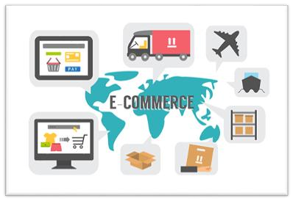
E-Commerce
Electronic commerce atau e-commerce adalah segala aktivitas jual beli yang dilakukan melalui media elektronik.
Meskipun sarananya meliputi televisi dan telepon, kini ecommerce lebih sering terjadi melalui internet. Oleh karena pengertian tersebut, ada kesalahpahaman tentang ecommerce dan marketplace.
Istilah ecommerce
digunakan untuk
mendeskripsikan semua transaksi yang memakai media elektronik. Untuk jenis e-commerce sendiri pada umumnya sama dengan e-business.

Slide 7

Definisi E-Commerce
Menurut Turban dkk:
Proses Membeli dan Menjual atau tukar menukar produk, jasa atau informasi melalui komputer.
Menurut Loudon:
Penggunaan Internet dan Web untuk Transaksi Bisnis.
Cabinet Office 1999 :
E-commerce is the exchange of information across electronic networks, at any stage in the supply chain, whether within an organization, between businesses, between businesses and consumers, or between the public and private sector, whether paid or unpaid.

Slide 8

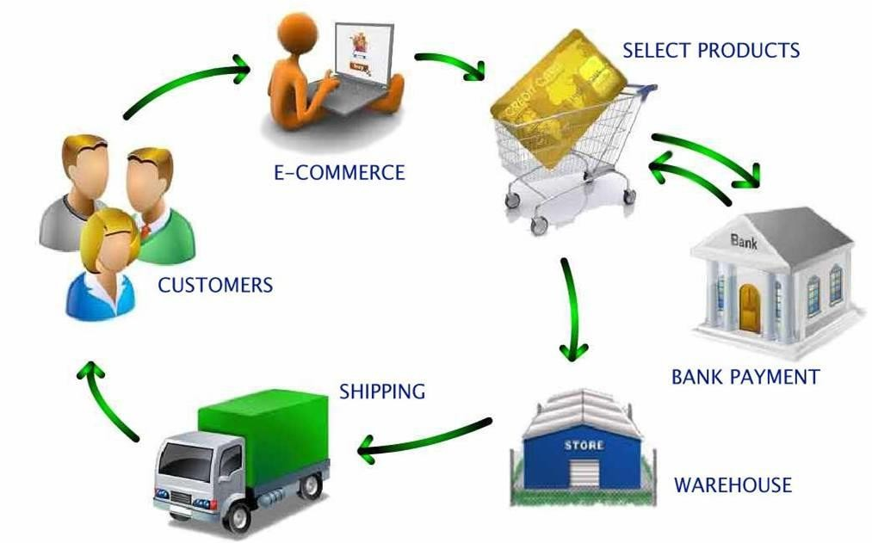
E-Commerce Model

Slide 9








Menurut Anda Apa Beda
E-Business dan E-Commerce ?

Slide 10






Hubungan E-Business dan E-Commerce
Perdagangan elektronik atau e-commerce merupakan bagian dari e-business, di mana cakupan e-business lebih luas, tidak hanya sekedar perniagaan tetapi mencakup juga pengkolaborasian mitra bisnis, pelayanan nasabah, sumber daya manusia, lowongan pekerjaan dll.
Selain teknologi jaringan www, e-business juga memerlukan teknologi basisdata (database), surat elektronik (e-mail) dan bentuk teknologi non komputer yang lain seperti halnya sistem pengiriman barang dan alat pembayaran untuk e-commerce ini.

Slide 11

Perbedaan E-Business dan E-Commerce
Menurut Turban :
E-business atau bisnis elektronik merujuk pada definisi e-commerce yang lebih luas, tidak hanya pembelian dan penjualan barang serta jasa. Tetapi juga pelayanan pelanggan, kolaborasi dengan mitra bisnis, e-learning, dan transaksi elektronik dalam perusahaan.

Slide 12
Perbedaan E-Business dan E-Commerce
E-business lebih luas dalam lingkup dan e-commerce hanya
merupakan satu aspek atau satu bagian dari ebusiness.
E-commerce hanya mencakup transaksi bisnis seperti
membeli dan menjual barang dan jasa melalui internet.
E-commerce pada prinsipnya sangat dipengaruhi dengan transaksi keuangan sedangkan dalam e-business, transaksi keuangan bukan menjadi yang utama.
E-business melibatkan pemasaran, perancangan produk, evaluasi layanan konsumen, pengelolaan sumber daya manuasia dan lain sebagainya dengan melibatkan sistem terintegrasi.

Slide 13



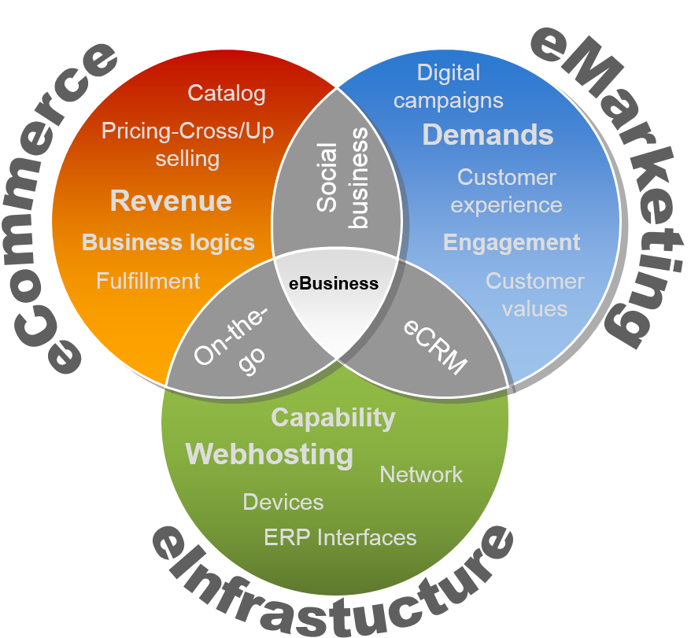
Ruang Lingkup E-Business

Slide 14
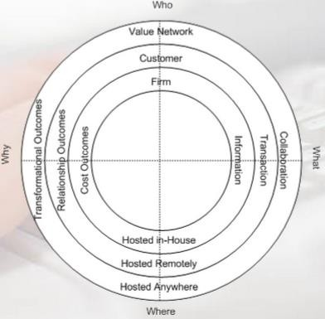
Ruang Lingkup E-Business
Untuk dapat menangkap dimensi ruang lingkup pengertian e-business, cara yang sering digunakan adalah menggunakan prinsip 4 W :
What
Who
Where
Why

Slide 15


Dimensi What
Menjelaskan tentang aktivitas apa saja yang ada dalam e-Business
Secara prinsip e-Business jauh lebih luas dibandingkandengan e-Commerce; bahkan secara filosofis, e-Commerce merupakan bagian dari eBusiness.
e-Commerce hanya memfokuskan diri pada aktivitas atau mekanisme transaksi yang dilakukan secara elektronik/digital.
e-Business memiliki wilayah yang jauh lebih luas, termasuk di dalamnya aktivitas relasi antara dua entiti perusahaan, interaksi antara perusahaan dengan pelanggannya, kolaborasiantara perusahaan dengan para mitra bisnisnya, pertukaran informasi antara perusahaan dengan para pesaing usahanya, dan lain sebagainya.

Slide 16


Dimensi Who
Menjelaskan tentang siapa saja yang terlibat dalam e-Business
Seperti yang tersirat dalam definisinya, semua pihak (siapa saja) atau entiti yang melakukan interaksi dalam sebuah sistem bisnis atau serangkaian proses bisnis (business process) merupakan pihak-pihak yang berkepentingan dalam ruang lingkup e-Business.
Ada 7 klasifikasi entiti yang digunakan dalam e-Business :
Agent
Business,
Consumer,
Device,
Employee
Family
Government
Contoh:
Sebuah aplikasi tipe eCommerce B-to-C yang merupakan mekanisme hubungan perdagangan antara sebuah perusahaan dengan para
pelanggannya(end consumersnya); atau
Tipe G-to-G yang menghubungkan dua buah negara untuk permasalahan eksportdan import.

Slide 17

Dimensi Where
Dimana saja aktifitas bisnis dapat dilakukan ?
Jawabannya sangat singkat dan mudah, yaitu :
Dimana saja, sejauh pihak yang berkepentingan memiliki fasilitas elektronik/digital sebagai kanal akses (access channel)
Berbeda dengan bisnis konvensional dimana transaksi biasa dilakukan secara fisik di sekitar perusahaan yang bersangkutan, maka di dalam e-Business, interaksi dapat dilakukan melalui berbagai kanal akses.

Slide 18

Dimensi Why
Menjelaskan mengapa para praktisi bisnis di seluruh dunia sepakat mengimplementasikan e-Bisnis.
Lebih Menguntungkan :
Penerapan konsep eBusiness secara efektif tidak saja menguntungkan perusahaan karena banyaknya komponen biaya tinggi yang dapat dihemat (cost cutting), tetapi juga memberikan kesempatan perusahaan untuk meningkatkan level pendapatannya (revenue generation) secara langsung maupun tidak langsung.
Lebih Berpeluang meningkatkan ekspansi Bisnis :
Dengan menerapkan konsep jejaring (internetworking), sebuah perusahaan berskala kecil dan menengah dapat dengan mudah bekerja sama dengan perusahaan raksasa untuk menawarkan berbagai produk dan jasa kepada pelanggan. Dan tidak jarang pula terdapat sebuah perusahaan berskala kecil yang pendapatannya dapat meningkatkarena strategi efektif mereka dalam menerapkan e-Bisnis.

Slide 19




Awal Perkembangan E-Bisnis
Pada tahun 1970-an Aplikasi E-Bisnis pertama kali dikembangkan dan digunakan sebagai transaksi pembayaran melalui internet yang disebut dengan Electronic Fund Transfer (EFT).
Dalam perkembangan berikutnya diketemukannya Elektronic Data Interchange (EDI), yang digunakan untuk mentransfer data secara rutin, seperti dokumen-dokumen sampai pada transaksi keuangan.
Pada tahun 1990 dimana teknologi WWW, semakin maju karena tidak hanya menampilkan data saja melainkan sudah mampu menampilkan data gambar, suara, animasi bahkan video.
Pada tahun 2000-an, perkembangan E-Bisnis, semakin pesat dimana banyak perusahaan-perusahaan di Amerika, Eropa, Asia bahkan Indonesia telah beralih dalam konsep memasarkan produk-produknya melalui Internet.

Slide 20



Keuntungan e-Bisnis
Menurut Charles R. Rieger dan Marry P. Donato, ada 5 keuntungan dalam e-Business :
Efficiency
Perusahaan dapat mengurangi total biaya operasional dalam aktivitas penyebaran informasi.
Contoh : Email mengurangi biaya pengiriman dokuman.
Effectiveness
Pelanggan dapat berhubungan dengan perusahaan kapan saja
Reach
Perusahaan dapat memperluas jangkauan dan ruang gerak perusahaan untuk ekspansi dengan mudah dan dengan biaya yang tidak relatif mahal
Structure
Konsep brick-and-morter (offline business) menjelma menjadi click-and-morter (offline dan online buiness), telah mengubah perilaku perusahaan dalam pendekatan bisnis.
Opportunity
Terbukanya peluang yang lebar bagi pelaku bisnis untuk berinovasi menciptakan produk atau jasa baru, sebagai akibat ditemukannya teknologi dari masa kemasa

Slide 21

Evolusi E-Bisnis
Menurut Loudon (2010:35), ada tiga fase perkembangan
dalam dunia E-Bisnis, yaitu:
Fase Inovasi (1995-2000)
Fase Konsolidasi (2001-2006)
Fase Re-Invensi (2006-Sekarang)

Slide 22
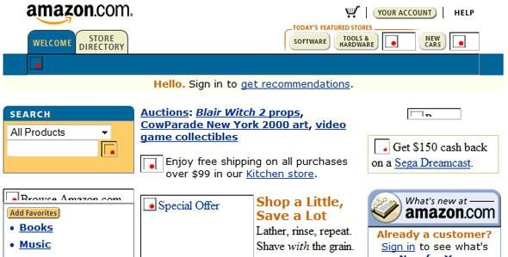
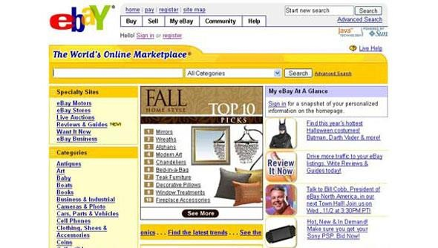
1. Fase Inovasi (1995 - 2000)
Fase Inovasi memiliki beberapa ciri diantara sebagai berikut:
E-Bisnis dijalankan berdasarkan pada perkembangan teknologi (technology driven), seperti perkembangan internet, komunikasi dan pertukaran data dan lain sebagainya.
Umumnya produk-produk yang dipasarkan pada masa ini adalah produk-produk eceran, seperti yang dilakukan oleh Amazon, Ebay, seperti: Menjual Buku, sampai musik mp3.

Slide 23
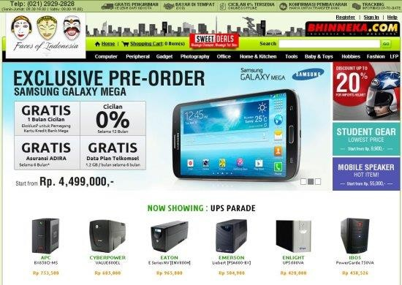
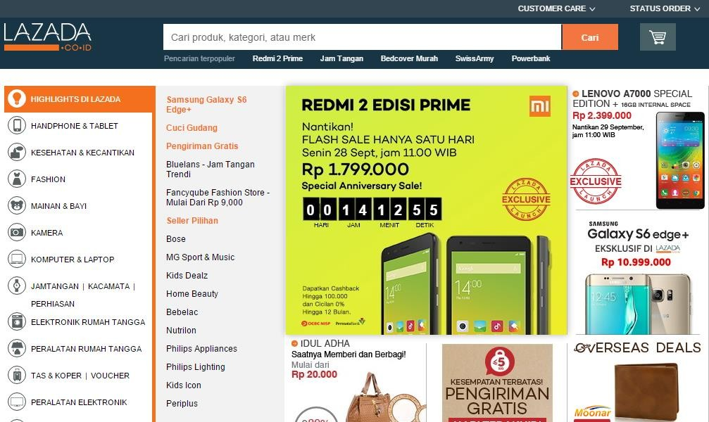
2. Fase Konsolidasi (2001 - 2006)
E-Bisnis dijalankan berdasarkan pada aspek bisnis (bussines driven).
E-Bisnis tidak lagi hanya sebatas inovasi teknologi yang mendukungnya, tetapi dijalankan pada perencanaan bisnis, sehingga strategi yang dilakukan ialah perpaduan antara strategi bisnis konvensional dan teknologi online yang pada umumnya disebut dengan “bricks and clicks”. Jadi Fase ini sangatberfokus terhadap Laba.
Umumnya produk yang dijual meliputi produk dengan eceran tinggi dan kompleks, seperti; Komputer, Handphone, dan barang elektonik lainnya.

Slide 24
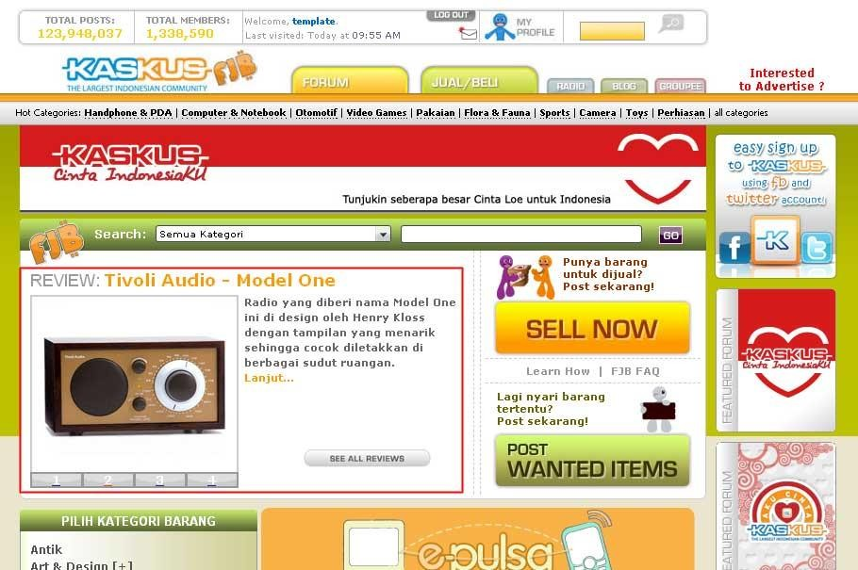
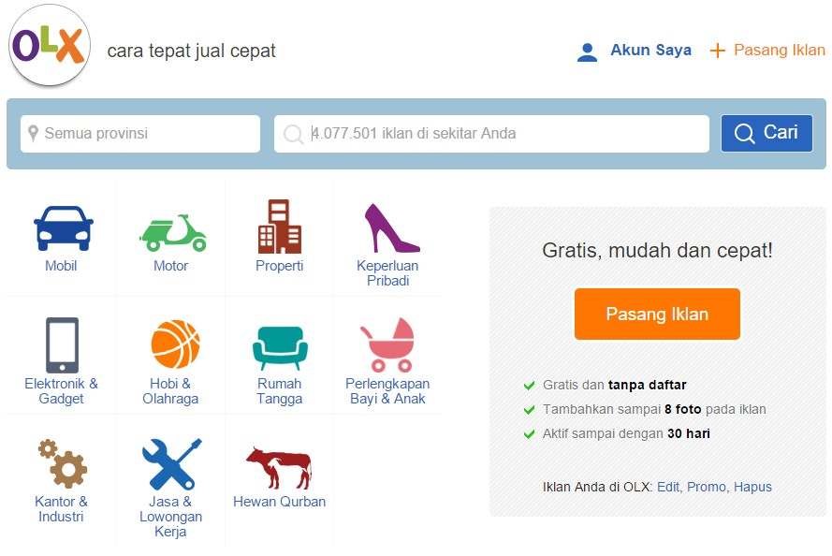
3. Fase re-Invensi (2006 - Sekarang)
Pada fase ini E-Bisnis dijalankan dengan didasarkan pada pelanggan, audiens dan komunitas organisasi bisnis (customer, audience and community driven).
Dengan demikian para organisasi bisnis mulai memberikan perhatian kepada siapa sebenarnya pelanggan mereka. Jadi Fase ini tidak hanya semata-mata mengejar target penjualan atau laba tetapi juga memperhatikan faktor- faktor yang berkaitan dengan pelanggan dan target pasar mereka (pertumbuhan jaringan sosial).
Pada umumnya bisnis lebih berfokus pada jasa dibanding produk fisik.

Slide 25



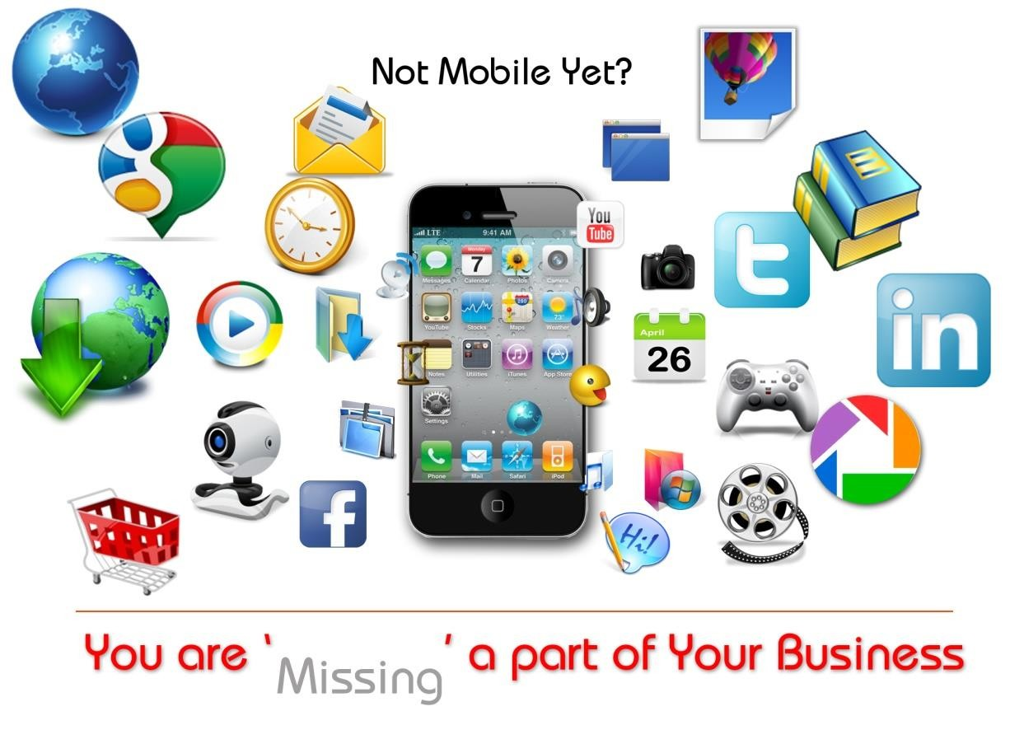
M-Bisnis
M-Business bisa dianggap sebagai bagian dari e-Bisnis di mana informasi tersedia independen pada waktu dan lokasi dimanapun berada.

Slide 26

Awal Perkembangan M-Bisnis
Magic,2000 :
M-Bisnis adalah perluasan dari tradisional e-bisnis ke perangkat lunak nirkabel. Misalnya : handphone, notebook, ipad, maupun PDA.
Kolakata dan Robinson,2002 :
M-Bisnis adalah sebagai aplikasi yang di butuhkan untuk mengelola segala sesuatu yang berhubungan dengan bisnis, penyajian informasi, jasa, dan komoditi-komoditi dengan menggunakan peralatan mobile.

Slide 27


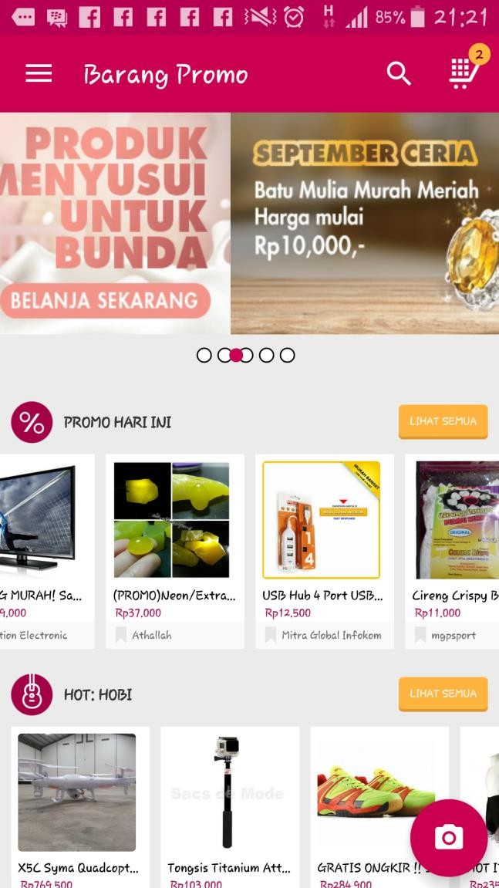
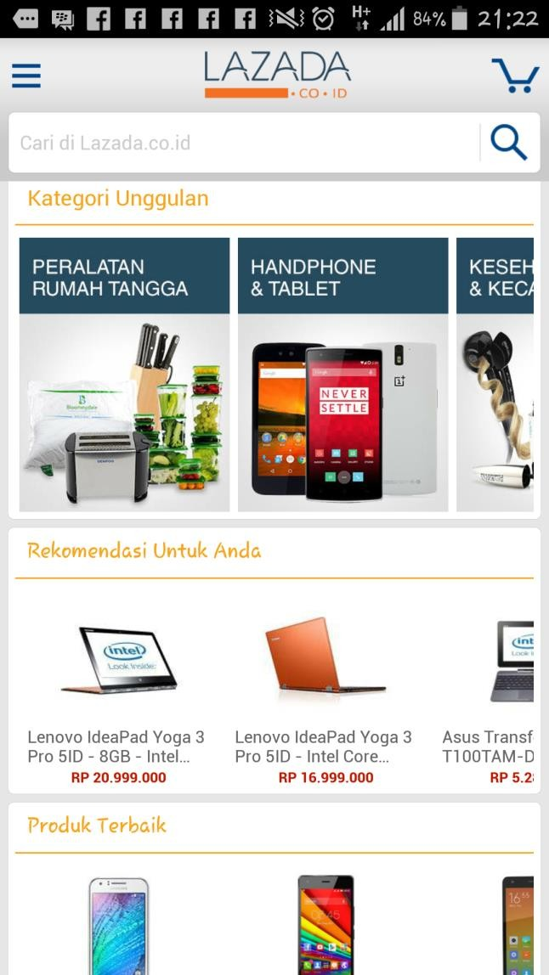
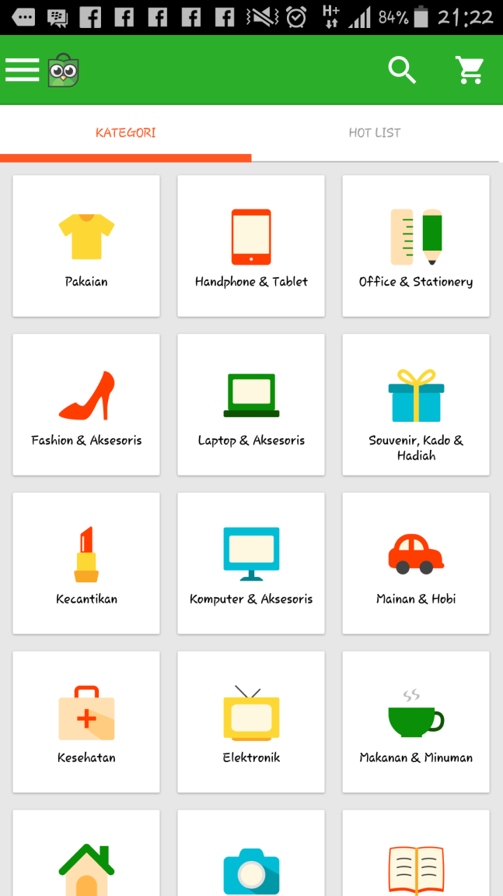
Contoh Aplikasi M-Bisnis

Slide 28

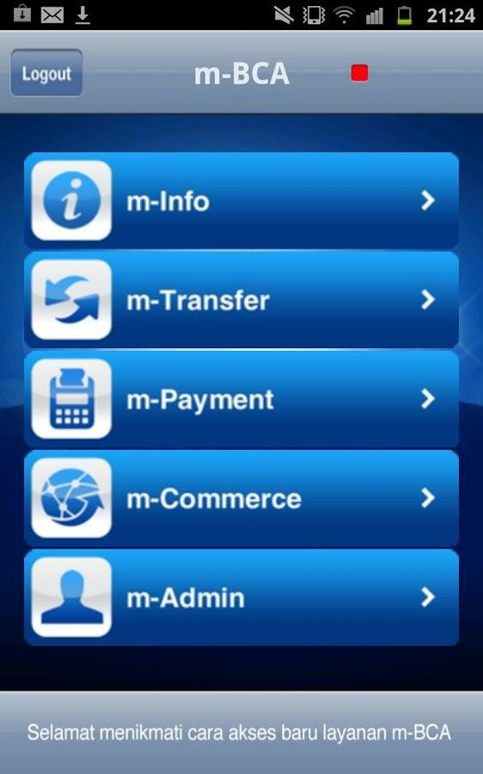
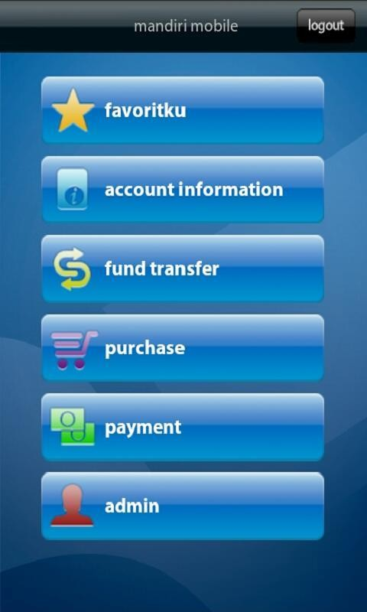
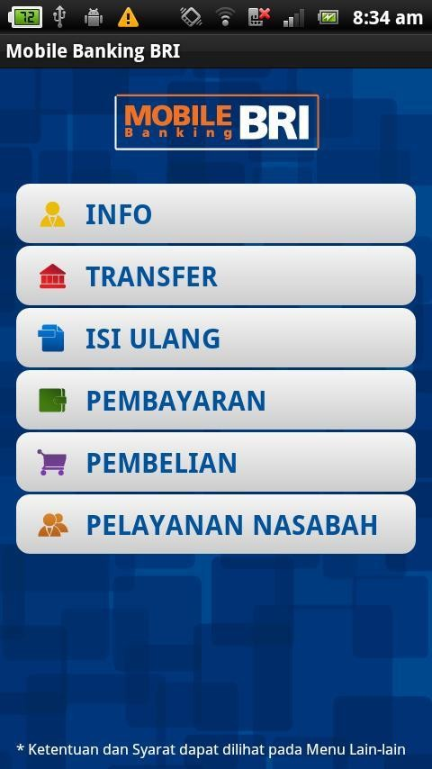
Contoh Layanan M-Bisnis

Slide 29


E-Goverment
E-Government merupakan kependekan dari elektronik pemerintah. E-Governtment biasa dikenal e-gov, pemerintah digital, online pemerintah atau pemerintah transformasi.
E-Government adalah Suatu upaya untuk mengembangkan penyalenggaraan kepemerintahan yang berbasis elektronik. Suatu penataan system manajemen dan proses kerja di lingkungan pemerintah dengan mengoptimalkan pemanfaatan teknologi informasi dan komunikasi.
E-Goverment adalah penggunaan teknologi informasi oleh pemerintah untuk memberikan informasi dan pelayanan bagi warganya, urusan bisnis, serta hal-hal lain yang berkenaan dengan pemerintahan. e-Government dapat diaplikasikan pada legislatif, yudikatif, atau administrasi publik, untuk meningkatkan efisiensi internal, menyampaikan pelayanan publik, atau proses kepemerintahan yang demokratis.

Slide 30
Jenis-jenis E-Goverment
Government-to-Citizen atau Government-to-Customer (G2C)
Adalah penyampaian layanan publik dan informasi satu arah oleh pemerintah ke masyarakat, Memungkinkan pertukaran informasi dan komunikasi antara masyarakat dan pemerintah,
Government-to-Business (G2B)
Adalah transaksi-transaksi elektronik dimana pemerintah menyediakan berbagai informasi yang dibutuhkan bagi kalangan bisnis untuk bertransaksi dengan pemerintah. Mengarah kepada pemasaran produk dan jasa ke pemerintah untuk membantu pemerintah menjadi lebih efisien melalui peningkatan proses bisnis dan manajemen data elektronik. Aplikasi yang memfasilitasi interaksi G2B maupun B2G adalah Sistem e-procurement.
Government-to-Government (G2G)
Adalah Memungkinkan komunikasi dan pertukaran informasi online antar departemen atau lembaga pemerintahan melalui basisdata terintegrasi.

Slide 31


